Slide 1


厦门怡惟服饰
股份有限公司
www.evei.com.cn 财富热线：400-8588-555

Slide 2
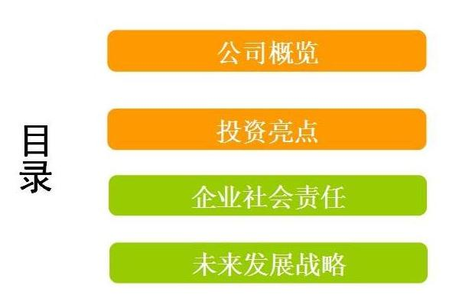

Slide 3
一、公司概览
1.公司基本情况
公司名称：厦门怡惟服饰股份有限公司
成立时间：2003年10月22日
挂牌时间：2013年7月18日
股份简称：怡惟服饰
股权代码：130006
总股本：3245.5万股
主营业务：集研发、设计、生产、物流、营销及电子商务一体化的专业品牌女装生产商、运营商

Slide 4
2.公司品牌简介
怡惟（EVEI）源自中国台湾，致力于“Evoke：Vogue＆Elegance＆Intellectuality”——“引领：时尚 优雅 知性”的设计理念，演绎着现代都市女性的时尚、优雅、知性，深受中国女性消费者喜爱。
公司创立以来，秉承“质量先行，顾客至上，追求创新，双赢互惠”品牌经营理念，推行联营的合作经营模式。创新的、坚毅的、责任的，不断打造出一个创新的创业平台，回馈客户、社会，有诚信、有潜力、有爱的企业。目前以直营、 联营经营等模式在全国各大中城市开设了200多家专卖店、专柜。公司准确市场定位，发展迅速，致力打造中国强势时尚品牌女装.

Slide 5
3.公司组织架构
厦门怡惟服饰股份有限公司
股东大会
董事会
监事会
总经理
副总经理
研发中心
生产中心
营销中心
电商中心
物流中心
财务部

Slide 6
4.研发团队
目前研发中心拥有1名设计总监，资深设计师、版师、样衣师等专业设计人员20人，这些专业人员均具有丰富的纺织服装方面的理论知识和实践经验，能够紧贴市场需求，相互配合，不断推出各种时尚的新产品。
现任公司设计总监杨惠玲早年毕业于江西服装学院，曾在台湾从事设计研发工作多年，对服装行业潮流趋势把握精准并拥有很强的技术创新能力，很好地延续及发展了公司产品设计风格。
为保持设计能力的行业领先地位，公司很关注引进优秀设计人才。2013年7月起与闽江学院开展了院企合作，有益于企业对专业人才的扩充，提供基本架构。

Slide 7

二、投资亮点
1. 专注于中档品牌女装细分市场，凭借核心竞争力业绩高速增长
◎公司专注于中档品牌女装领域行业细分市场进行精耕细作，依靠核心竞争力实现专业化细分市场的领先地位。
◎公司产品定位为“引领、时尚、优雅、知性”，公司产品针对30岁左右的都市准白领占女性消费者的33%。公司所处的中档女装领域占女装消费领域的59%。

Slide 8
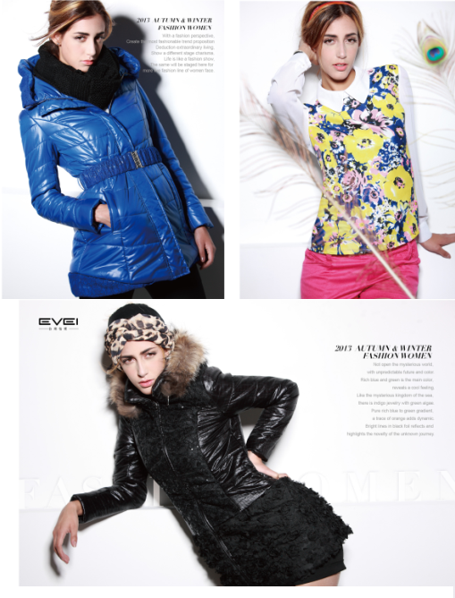
◎针对30岁左右为主的都市白领，月收入在3000元以上的成熟、时尚、知性的二、三级都市女性为主要消费群体，夏季单品平均价位在359元，秋冬季单品平均价位在699元。
◎公司业绩高速增长，近两年公司呈现翻番的增长趋势，未来五年将保持90%以上的年复合增长率。

Slide 9
2. 创新的商业模式构建多层次、立体化的专业营销网络系统，快速抢占市场份额，迅速提高公司品牌知名度
◎公司在一线大城市、市中心，采取“开小店、多开店”策略，通过开设专卖店（专柜），以旗舰店形式打造“怡惟EVEI”品牌高端形象。
◎公司在二三线小城市、县域城市，采取“开大店”的策略，公司创新的“联营模式”具有“免加盟费、低风险、高回报、100%跨季退换货、零库存、进补货不需现金”等优势，联营商在短时间内成功的复制到全国各地，以低成本快速实现地毯式营销网点布局，快速抢占市场份额，推 广公司品牌。
重点地区
普通销售地区
未销售地区

Slide 10
3.出众的产品研发设计能力
公司拥有优秀、稳定的研发设计团队，核心设计人员均是具有丰富的纺织服装方面的理论知识和实践经验，技术素质过硬的高级人才。在女装及其它服饰类产品的版型、制作工艺、款式设计等方面不断推陈出新，每年新增款式达1000多款。多种的不同版型及款式，基本满足消费者差异化、个性化的时尚需求。
4.中央统筹下的垂直化管理模式
➢ 公司采用垂直化管理模式，具有良好的中央控制力，控制涵盖了设计、采购、生产、配送、销售、信息反馈等运营过程。公司通过对流行趋势和品牌内涵的把握，对稳定、快速和低价采购的控制，对自产与外协加工的配合协作，对标准化销售终端的统一化管理，对及时、准确配送的要求，对信息快速反应的系统化调度，全力实现压缩各个环节所需成本与实践的目的，使各环节的衔接更为顺畅。
5. 经验丰富的管理团队推动公司持续发展
➢ 公司主要管理层拥有十年以上女装的研发、生产、销售经验，拥有丰富的营销终端管理经验，具备对募投项目建设、后期管理统筹安排以及有效实施公司发展规划能力。

Slide 11










6. 电子商务将推动公司业绩爆发式增长
◎随着近年互联网快速发展，电子商务已经深刻地改变了商业模式,重塑了消费方式。公司以传统市场为依托，从2012年10月份开始布局整个电商平台。
◎公司电商规划是铺面与精细化运营同步，致力于培养电商运营人才，公司已成功入驻淘宝、天猫、当当、凡客、拍拍、1号店、京东商城等几十个综合电商平台。2013年实现年销售额3000多万元，其中公司在当当网年销量女装前五，在一号店年销量女装排名前八。接下来公司将再接再厉会推出多品牌在电商渠道全面铺开。
◎电子商务2014全年预计实现6000多万销售额，未来将成为公司业务爆发式增长的又一个引擎。

Slide 12
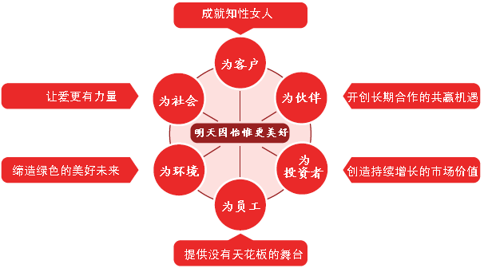
三、企业社会责任

Slide 13
对客户
引领：时尚•优雅•知性”的设计理念，坚持质量是立身之本，是品牌的灵魂，成就时尚、优雅、知性的中国现代女性消费者。
对社会
提供更多的就业机会，从事更多回馈社会的慈善、赞助等公益活动，让世界的爱更有力量。
对环境
坚持健康第一，环保第一 ，立足国情发展绿色经济、低碳经济，按照低碳标准，在原料、面料、设计加工等方面尽可能采取低碳排放手段的制造低碳服装，寻找“低碳”产品商机，关注技术创新，抢占低碳产品先机，不断进取，缔造绿色的美好未来。

Slide 14
对员工
将企业的工作时间、福利与薪酬、职业健康安全、环境保护等方面的规定到公司的规章制度并严格遵守执行。，通过人力支援管理机制、管理手段、管理方法的创新，建立一套有效的激励制度、晋级和奖励制度，从而使员工发挥其主动性和创造性，为员工提供没有天花板的舞台，为企业造就一支不断成长的、优秀的、战斗力强的员工队伍。
为投资者
制定企业长期发展战略，实现企业业绩目标，创造持续增长的市场价值。
为伙伴
以诚取信，交流合作，开创长期的合作共赢机遇。

Slide 15
四、未来发展战略
1.未来五年规划
公司2013年
实现销售收入
8900万元
未来5年将保持90%以上的年复合增长率
利用5年时间在海峡股权交易中心孵化和培育
转板到台湾或香港主板

Slide 16
2.未来十年规划
打造一支运作20个以上女装品牌团队
在1千个以上城镇开1万家专卖店或专柜
创造5万个以上就业机会
多品牌化运作模式
打造女装行业的下一个百丽
年业绩达20亿元

Slide 17

3.营销网络
继续发展联营复刻的商业模式,开展以“社区店”理念的营销布局，重视发展线上销售网络。
在华南地区以地面沿街铺面为主，华北、东北地区以商场专柜为主，大力建设跨区域的营销网络。
通过建立及发挥区域营销中心作用，继续开展四川、广西、重庆、湖南、云南、江苏、安徽等省、市、自治区的联营复刻推广
在京津唐地区以联营模式建立商场专柜，为今后品牌推广做好外部基础。
发挥杭州办事处对公司电商网络的刺激和拓展作用，积极推进各个销售平台及公司独立销售平台的推广。
将逐步巩固并稳步拓展联营商销售渠道。

Slide 18
●在市场口碑宣传的基础上，进一步强化品牌推广力度，携手广西卫视《我爱微电影》、内蒙古卫视等全国各大卫视栏目组合作，全面提升公司品牌形象与影响力。
●进一步提升终端品牌形象和服务水平，通过完善店面装修、货品陈列、业务培训、货品管理、客户服务等方面的标准和流程，让消费者获得充分的时尚体验，提高品牌美誉度和忠诚度。
4.品牌推广
●打造更具个性、时尚元素，能快速掌握中高端女装市场流行趋势变化速度，更好满足消费者的需求的研发团队。
●进一步挖掘和强化自身产品的设计理念，不断优化产品结构，丰富产品种类，努力缩短新产品开发周期，提高对市场的反应速度，抢占市场先机
●2014年，公司计划在广州设立研发物流中心，实现公司总部、杭州、广州研发物流队伍三管齐下的战略局面。
5.研发设计强化

Slide 19
●完善培训、考评和薪酬机制，充分调动员工的工作激情。通过业务培训、提升店面形象、营销指导和营销推广等措施，加强对联营店、自营店、加盟商网点的管理，对经销商按照经营业绩、回款情况等进行分级管理，优化资源配置，细化考核指标，实行奖优罚劣的竞争与激励政策，进一步提升网点经营能力。
6.人力资源计划
7.信息化建设
●强化和完善公司“联营经营、集中管理、实时反应”的现代化流通管理体系，以实现EVEI品牌零售网络的一体化管理。

Slide 20

谢谢聆听！

